Slide 1

BÁO CÁO KẾT QUẢ CRAWL DATA
Trường Đại Học Công Nghệ Thông Tin
CS232 Tính toán đa phương tiện
CS231 - Nhập Môn Thị Giác Máy Tính
Lớp: CS232.M22.KHCL
Giảng viên hướng dẫn: Đỗ Văn Tiến

Slide 2
Các thành viên trong nhóm
Gồm các thành viên:
ID | Full name
19522542 | Nguyễn Thành Vương
19522492 | Huỳnh Thiện Tùng
19520954 | Lê Thị Thanh Thanh

Slide 3
Các nội dung có báo cáo
Các module cần thiết để crawl
Ý tưởng thực hiện
Kết quả crawl
Những khó khăn gặp phải khi crawl

Slide 4


Các module cần thiết để crawl
Để chuẩn bị cho quá trình crawl data, nhóm đã cài đặt và sử dụng các module sau:
Selenium
Beautiful Soup
Cách cài đặt:

Slide 5
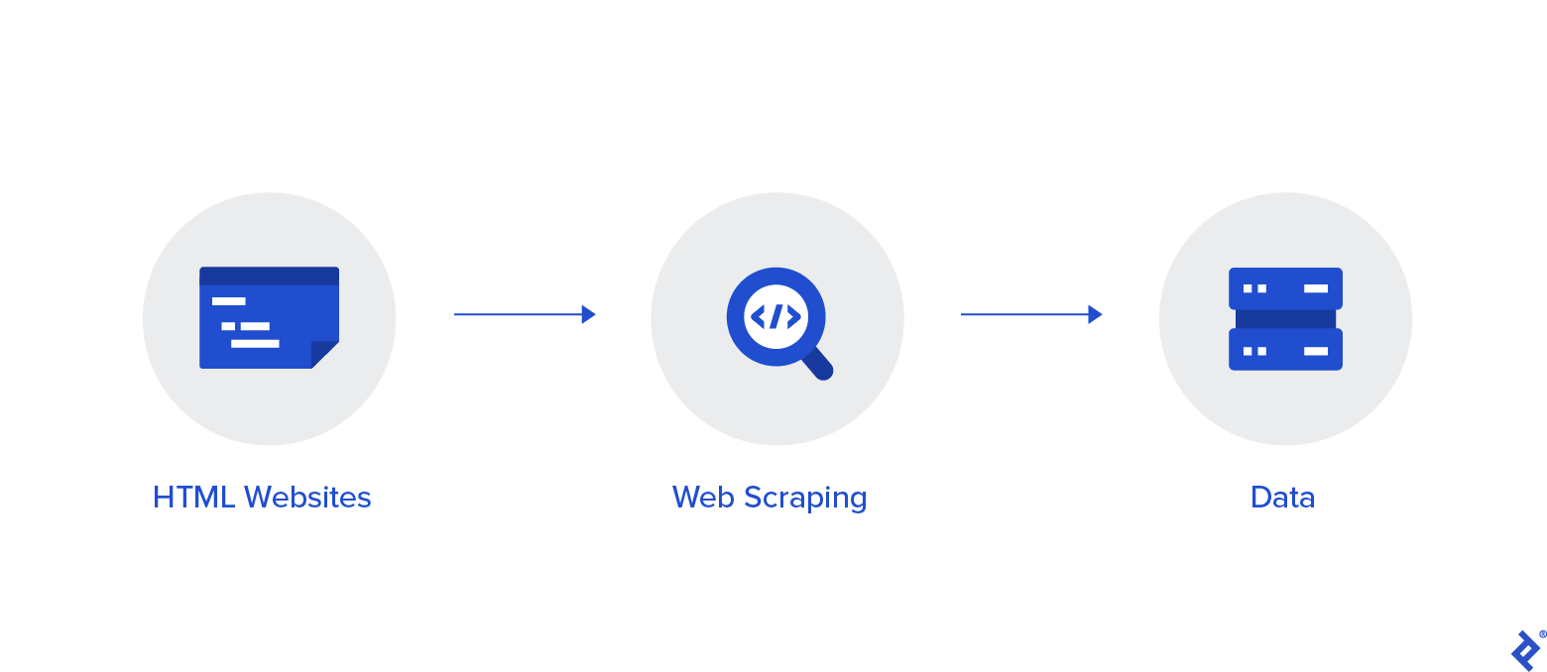
Ý tưởng thực hiện
Những gì chúng ta nhìn thấy được trên trình duyệt, ta có thể phân tích các phần tử trong HTML và parse những thông tin ta cần thu thập

Slide 6
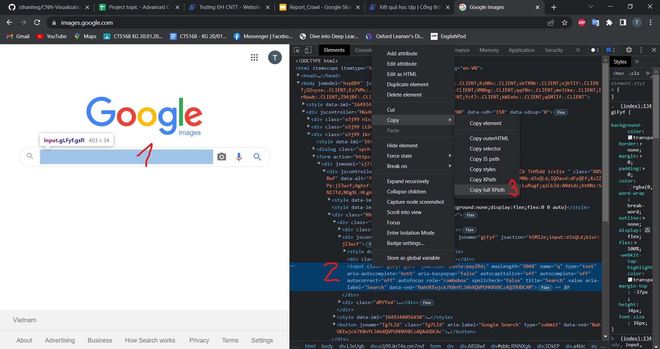
Ý tưởng thực hiện
Ví dụ đơn giản: dùng python để tìm kiếm từ khóa bất kỳ trên google images

Slide 7
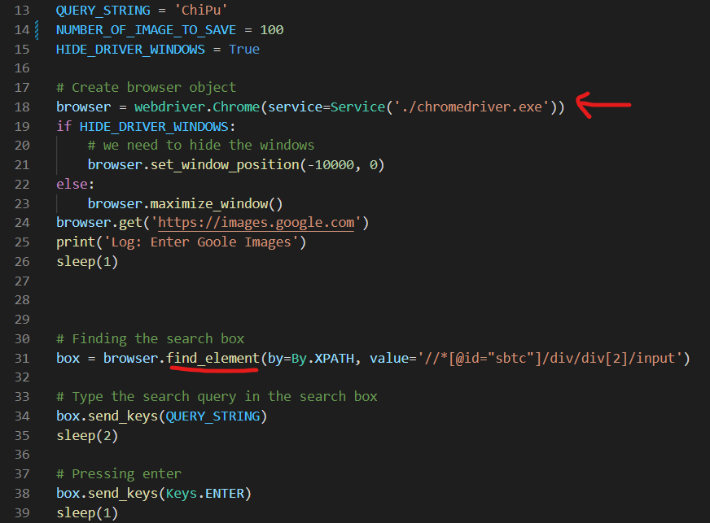
Ý tưởng thực hiện

Slide 8
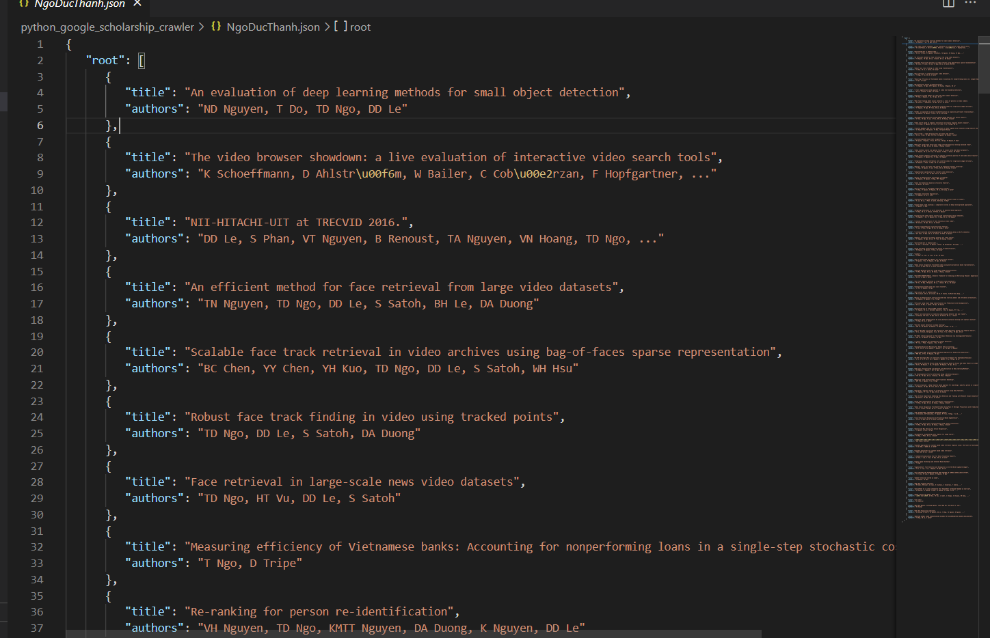
Kết quả crawl
Crawl bài báo khoa học

Slide 9
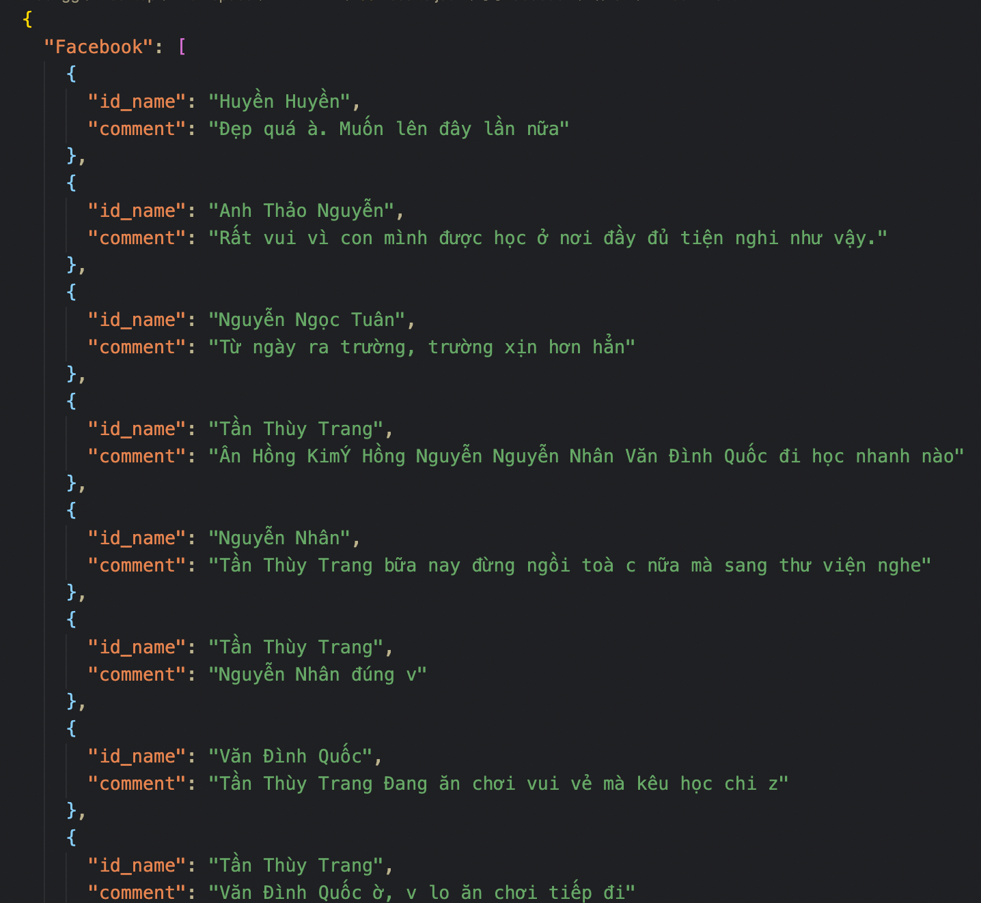
Kết quả crawl
Crawl bình luận từ Facebook

Slide 10
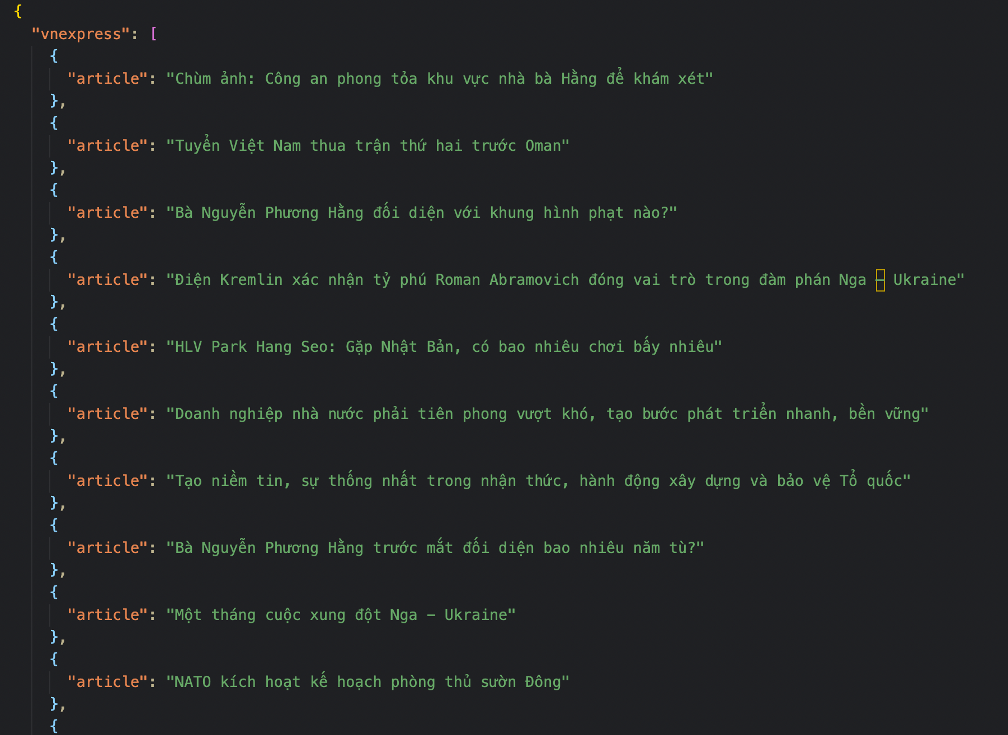
Kết quả crawl
Crawl dữ liệu từ trang báo điện tử

Slide 11
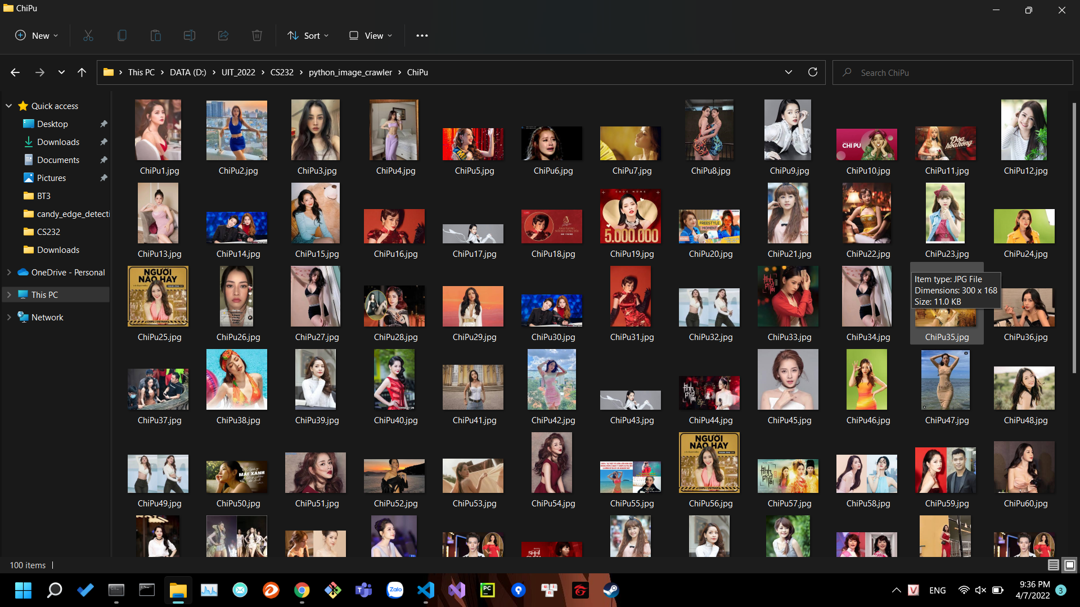
Kết quả crawl
Crawl ảnh trên Google dựa vào từ khóa (ChiPu)

Slide 12
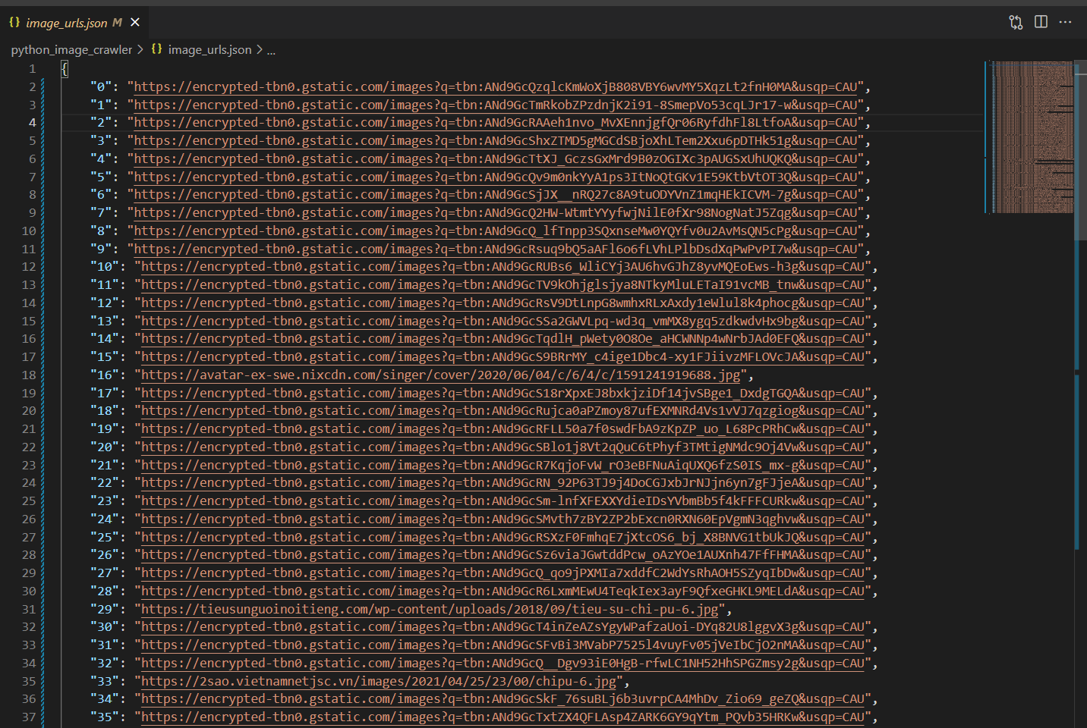
Kết quả crawl
Crawl ảnh trên Google dựa vào từ khóa (ChiPu)

Slide 13
Các khó khăn gặp phải khi crawl data
Trong quá trình crawl data, nhóm đã gặp một số khó khăn như:
Random id, class, xpath
Không crawl hết data trên 1 trang web khi bị giới hạn hiển thị (Phải bấm các nút: “Hiển thị thêm”, “Xem tất cả bình luận”, …)
Một số trang chặn việc kiểm tra phần tử (F12, Inspect,...)
Dễ bị block vì thuật toán phát hiện robot của những gã công nghệ khổng lồ như Google, Facebook,...
Kết nối internet không ổn định, gây khó khăn trong quá trình crawl dữ liệu

Slide 14




How did we teamwork ?
.

Slide 15

.

